Slide 1

Comportement du Consommateur
L’Environnement du Consommateur

Slide 2
L’Environnement du Consommateur
Processus de communication et d’opinion
L’Environnement légal
Les Media : le 4ème Pouvoir
La Sémiotique

Slide 3
Le Processus de Communication

Slide 4


Le Schéma de Communication
Message
Source : CCA

Slide 5
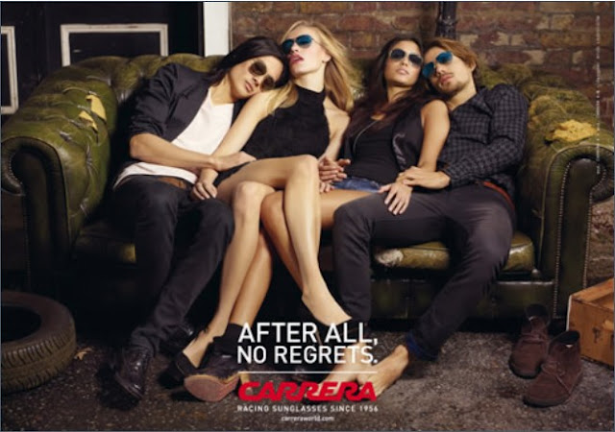
Des Perceptions différentes

Slide 6
La Communication développée
Emetteur
Message
Langage
mEDDIA
Récepteur
Codage
Décodage
Bruit
Feed Back

Slide 7
Des Déterminants de la Consommation
Les croyances exercent une influence sur les modes de consommation
  L’Ethique du Protestantisme. Max Weber
Les lois participent au développement économique
  Droit à la Propriété
  Etat vs libéralisme absolu USA
Les ruptures technologiques provoquent des bouleversements économiques
  Le baudrier
  Comptabilité en partie double
  Micro crédit

Slide 8
Le Processus d’Opinion

Slide 9
Le Câblage de l’Individu
Filtre
Message
%
Jugement

Slide 10
La Perception
Sélective : filtrage des informations
Relative : Le degré de présence des attributs est perçu différemment selon les individus

Slide 11
Les Strates d’Influence sur le Consommateur
Structurel
Media
Environnement
NIVEAU SOCIO-CULTUREL
Classe Sociale, Style de Vie, Culture
NIVEAU INTERPERSONNEL
Groupes de référence, Leaders d’opinion
NIVEAU INDIVIDUEL
Besoins, Perceptions
Attitudes

Slide 12
L’Environnement légal

Slide 13
La Protection du Consommateur
La réglementation du crédit
  Le surendettement
Les délais de rétractation
Le principe des Class Action
  USA vs Europe

Slide 14
Les Fondements de l’Europe
Le postulat de la Démocratie sociale ou de la Social Démocratie
Le Traité de Rome 1957
Un espace de liberté et de prospérité pour les citoyens
Les racines chrétiennes de l’Europe

Slide 15
La Subsidiarité
La Construction de l’Europe
La Doctrine Sociale de l’Eglise
  »Rerum Novarum » Léon XIII 1891
La Délégation aux filiales : St Thomas d’Aquin 1225 1274
3 Principes
  Principe de Compétence
  Principe de Secours
  Principe de Suppléance

Slide 16
3 Principes dans la Subsidiarité
Principe de compétence :
Principe de secours :
Principe de suppléance :

Slide 17
Les Media : le 4ème Pouvoir

Slide 18
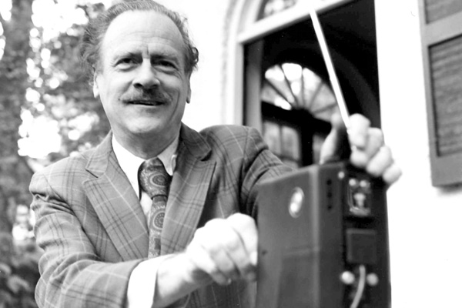
L’Influence des Media
L’exposition aux media électroniques ne cesse d’augmenter
  3H32 devant la TV en moyenne en France en 2010 par personne et par jour
  10mn avec internet
La Presse est en régression
  Baisse des quotidiens PQR
Source Médiamétrie 2011

Slide 19
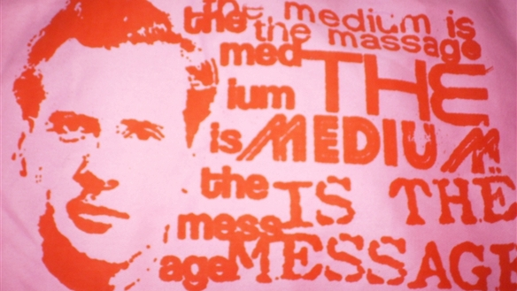
L’Apport de Marshall Mc Luhan
Le village global
Media chauds :
  De forte définition
  Ne favorisent pas l’activité du récepteur
  Cinéma, Radio, Affichage
Media froids :
  De faible définition
  Favorisent la participation du récepteur
  Presse, TV

Slide 20
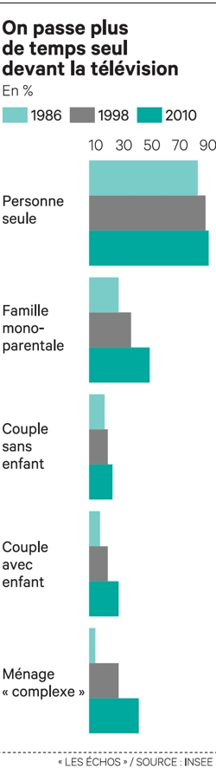
L’Isolement du Consommateur
La perte de réalité
L’autisme interpersonnel
« Amusing ourselves to death »
  By Neil Postman 1985

Slide 21

Revelations
« 1984 »
  By George Orwell
  Oppression by State control
« Brave new world »
  By Aldous Huxley
  Oppression by entertainment

Slide 22
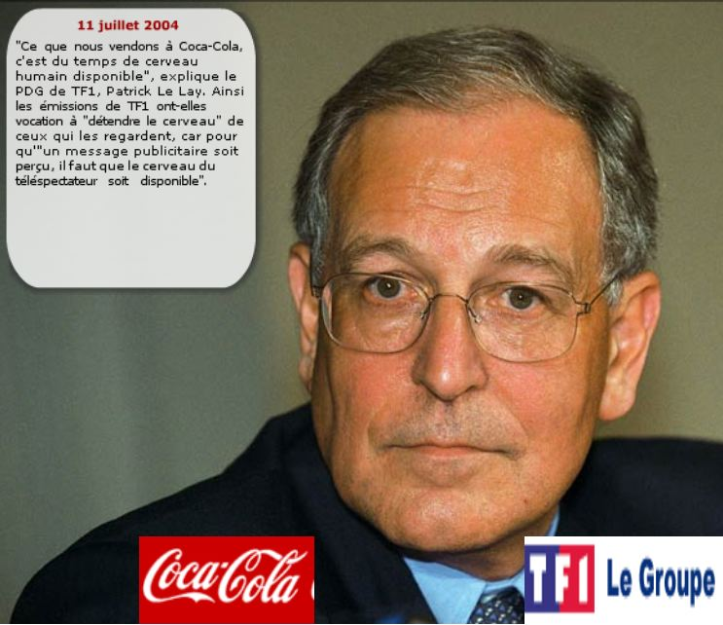
TF1

Slide 23
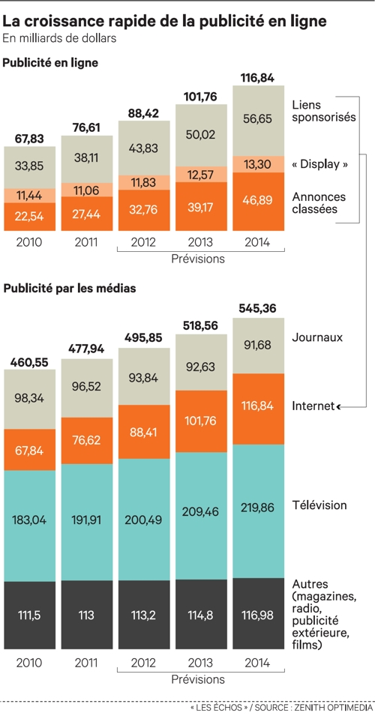
La TV domine
Internet en forte progression
Un rôle différencié des media :
    TV
    Presse
    Radio
    Affichage
    Cinéma

Slide 24
5 +1 Média
Presse :
Télévision :
Radio :
Affichage :
Cinéma :
Internet :

Slide 25
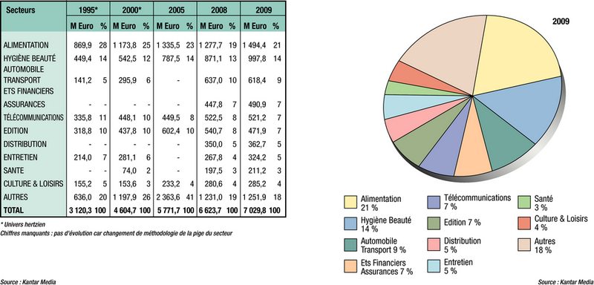
L’Hygiène Beauté et l’Alimentation en tête
Source : Havas 2010

Slide 26
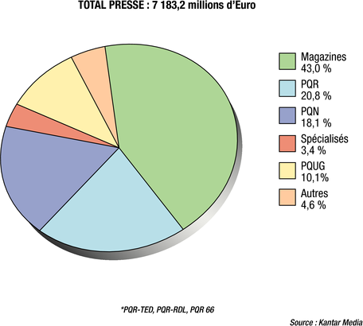
En Presse, les Magazines dominent
Source : Havas 2010

Slide 27
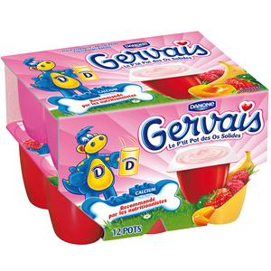


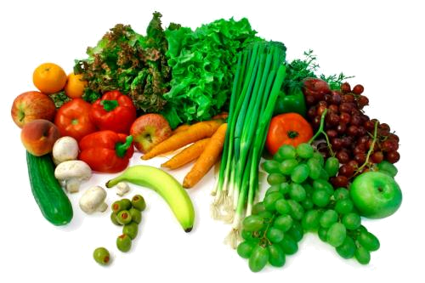



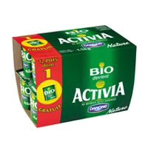
Quels Secteurs annoncent ils ?

Slide 28
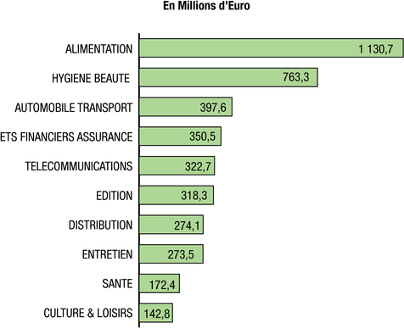
Les 1ers Secteurs en TV
Source : Havas 2010

Slide 29
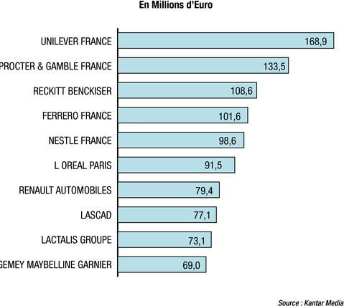
Les 1ers Annonceurs TV
Source : Havas 2010

Slide 30
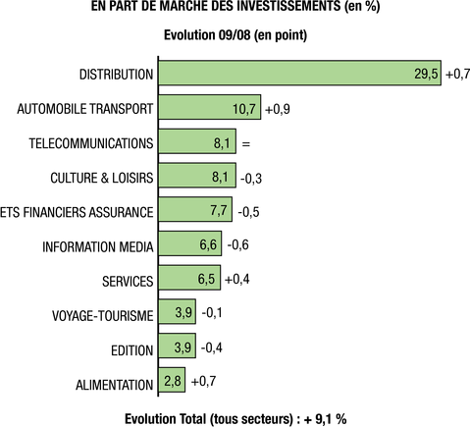
Les Secteurs en Radio
Source : Havas 2010

Slide 31
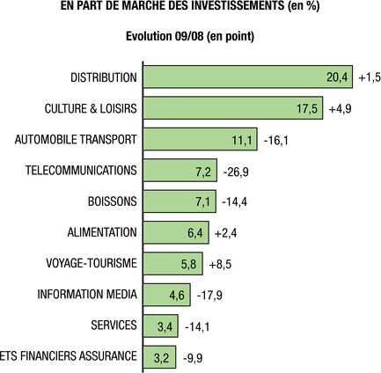
Les 1ers Secteurs en Affichage
Source : Havas 2010

Slide 32
Les Paramètres d’Achat d’Espace
Le CPM : Coût pour mille
Le GRP : Gross Rating Point
Le coût par clic :

Slide 33
Exercice
Calculer l’audience d’un plan Media

Slide 34
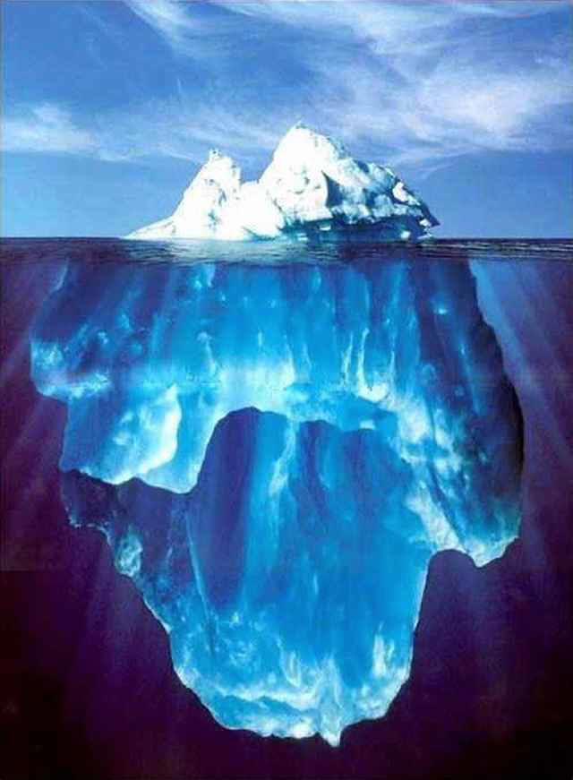
Importance et Saillance
Importance
  Implication
  perennité
Saillance
  Visibilité
  immediateté

Slide 35

Boisson ou sexe ?

Slide 36
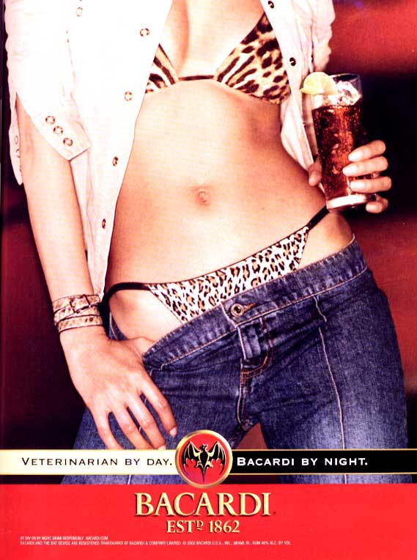
Boisson ou sexe ?

Slide 37


Pertinence de la marque
Les marques ont un poids dans la prise de décision
Elevé
Poids
Marque
Faible
Avant Achat Expérience Post achat
Les tests aveugles : Vin, Cigarettes, Cola
Source : Philip Kotler

Slide 38
Les Indicateurs des Media

Slide 39
L’Impact de la Notoriété
Notoriété spontanée : « Quelles marques de …..connaissez vous ? »
Notoriété assistée : « Dans les marques qui vous sont présentées, lesquelles connaissez vous ? »
Top of mind : 1ère marque citée

Slide 40
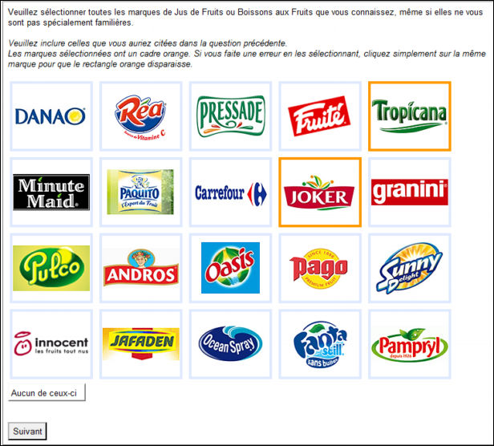
Notoriété asssitée

Slide 41
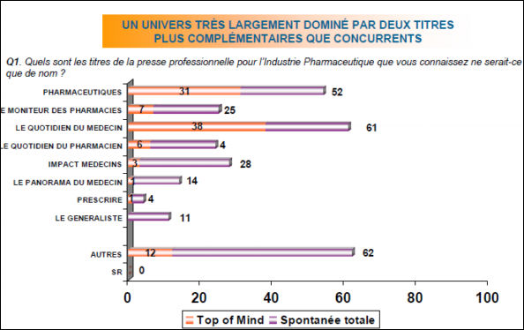
Spontanée et Top of mind
La Top of Mind est un indicateur avancé

Slide 42
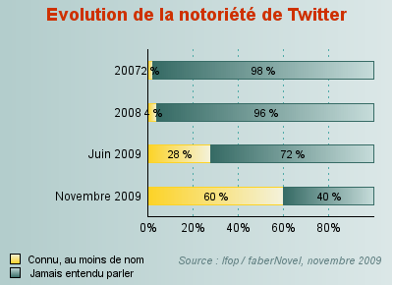
La notoriété de Twitter augmente

Slide 43
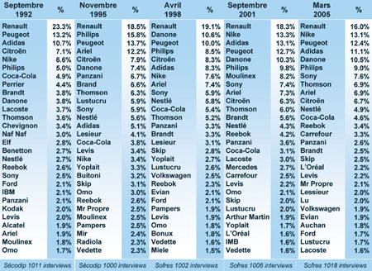
Ranking des Notoriétés spontanées en France

Slide 44
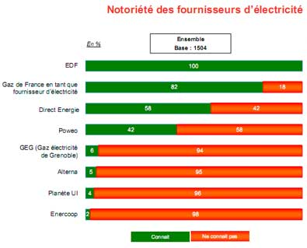
Des Ecarts importants

Slide 45
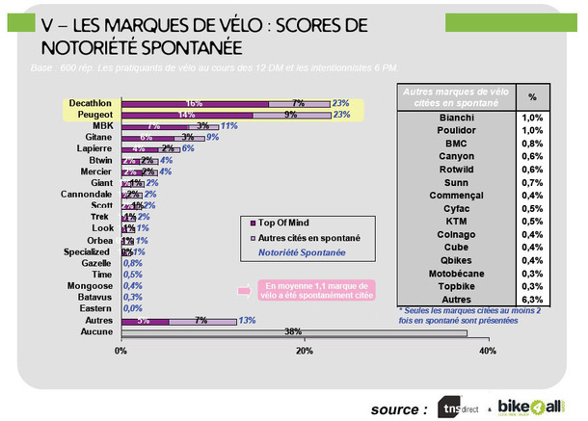

Slide 46
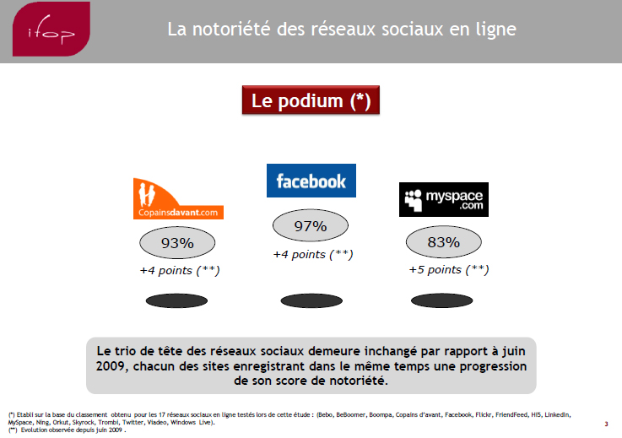

Slide 47
Indicateurs de l’Appétence des Consommateurs
Impact :
Attribution :
Reconnaissance :
Score d’agrément positif :
Score d’agrément négatif :

Slide 48
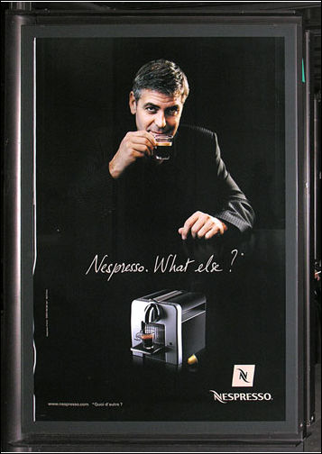
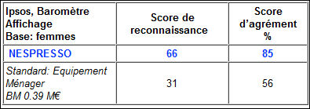
Reconnaissance et agrément

Slide 49
Article
« Nespresso met une dose participative dans sa pub »
  Les Echos du 29 octobre 2010
  Par Véronique Richebois

Slide 50
La Sémiotique

Slide 51
La Sémiologie
Sémiologie : Science des signes
  Interprétation des signes
  Logos, images, slogans, formes
  Civilisation de l’image
  Civilisation du signe typographique
  La révolution Internet

Slide 52

Qui est Mr Propre ?
Génie ?
Boucle d’oreille ?
Tee shirt blanc

Slide 53
Une Relation sémiotique
Cigarettes
MARLBORO
Objet
Interprétation
Signe
Cow Boy
Américain
rude

Slide 54
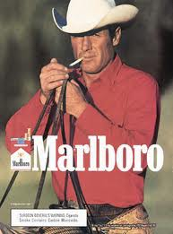
Décodage

Slide 55
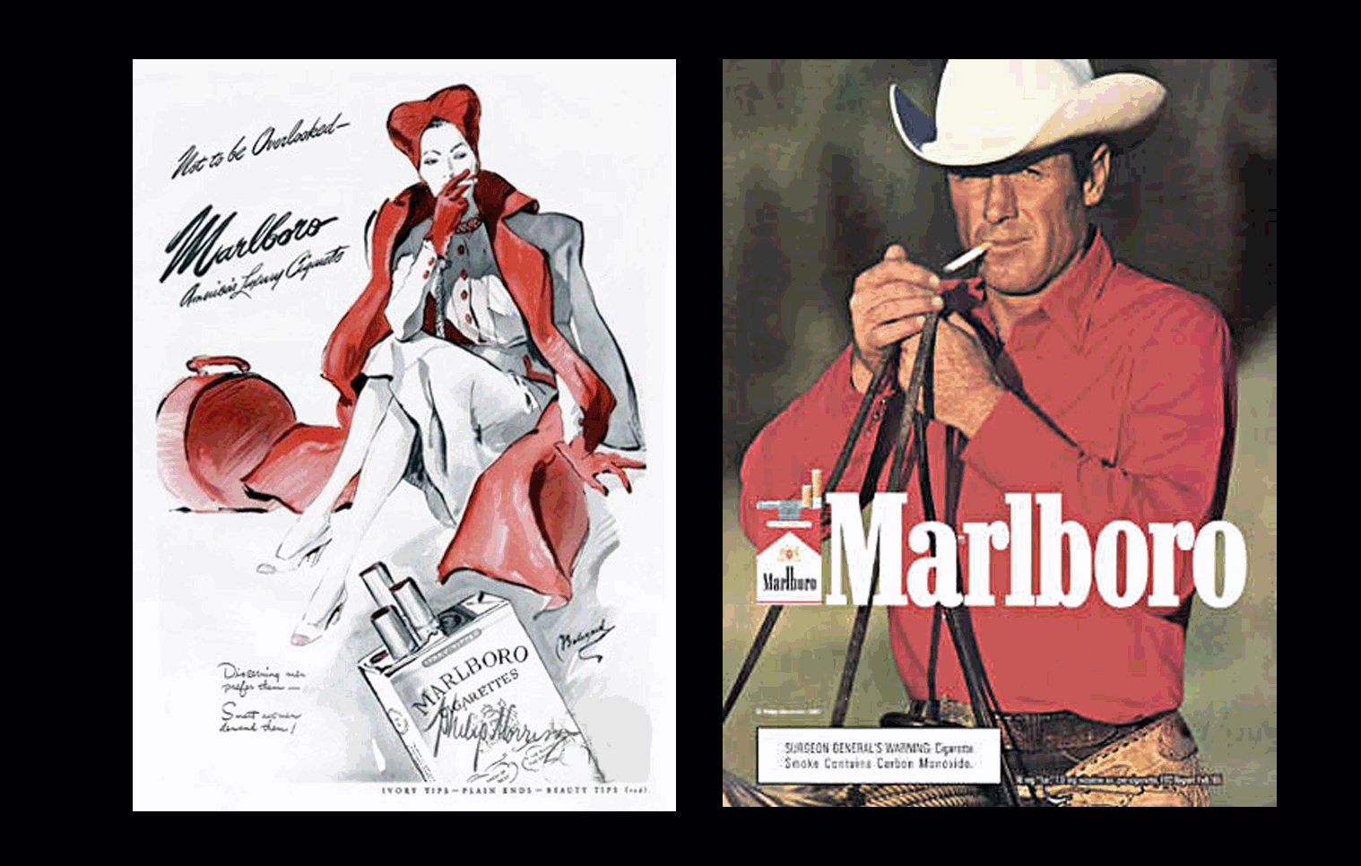
Une cigarette initialement pour les femmes

Slide 56
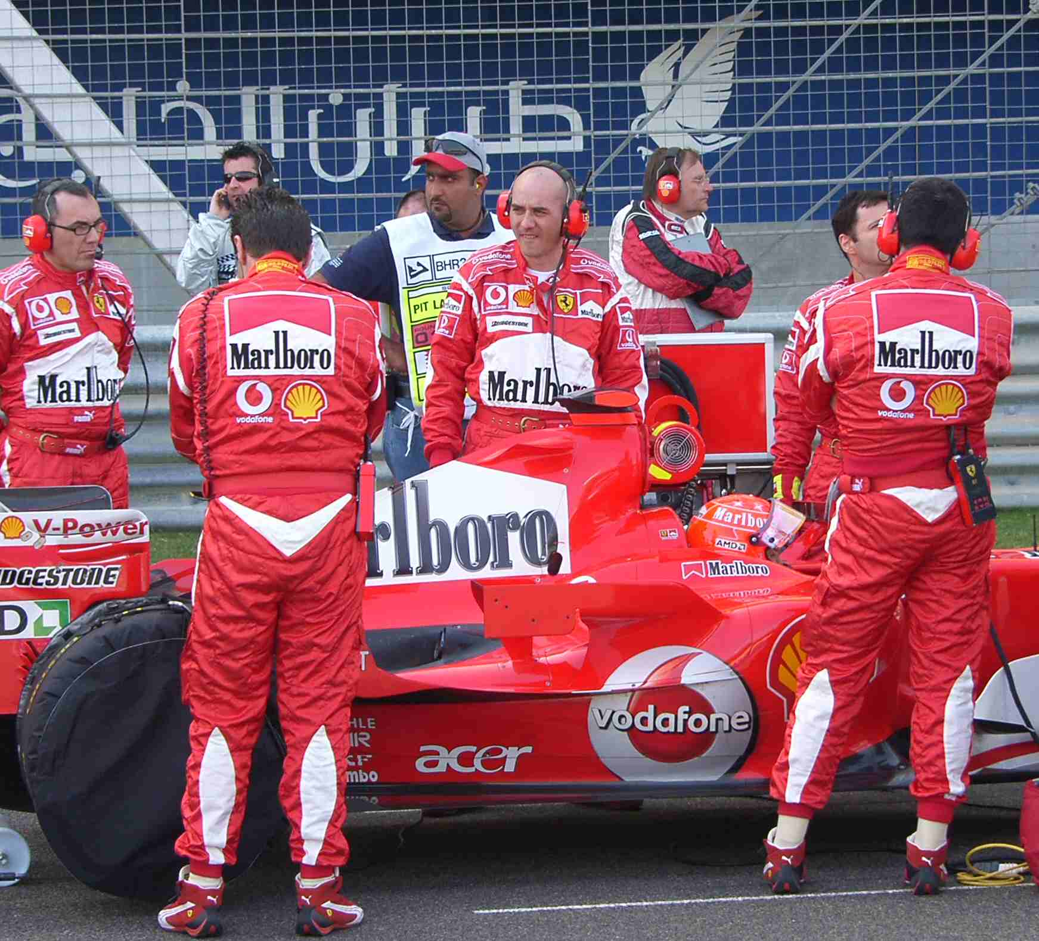

La Conquête

Slide 57
Conclusions

